Slide 1
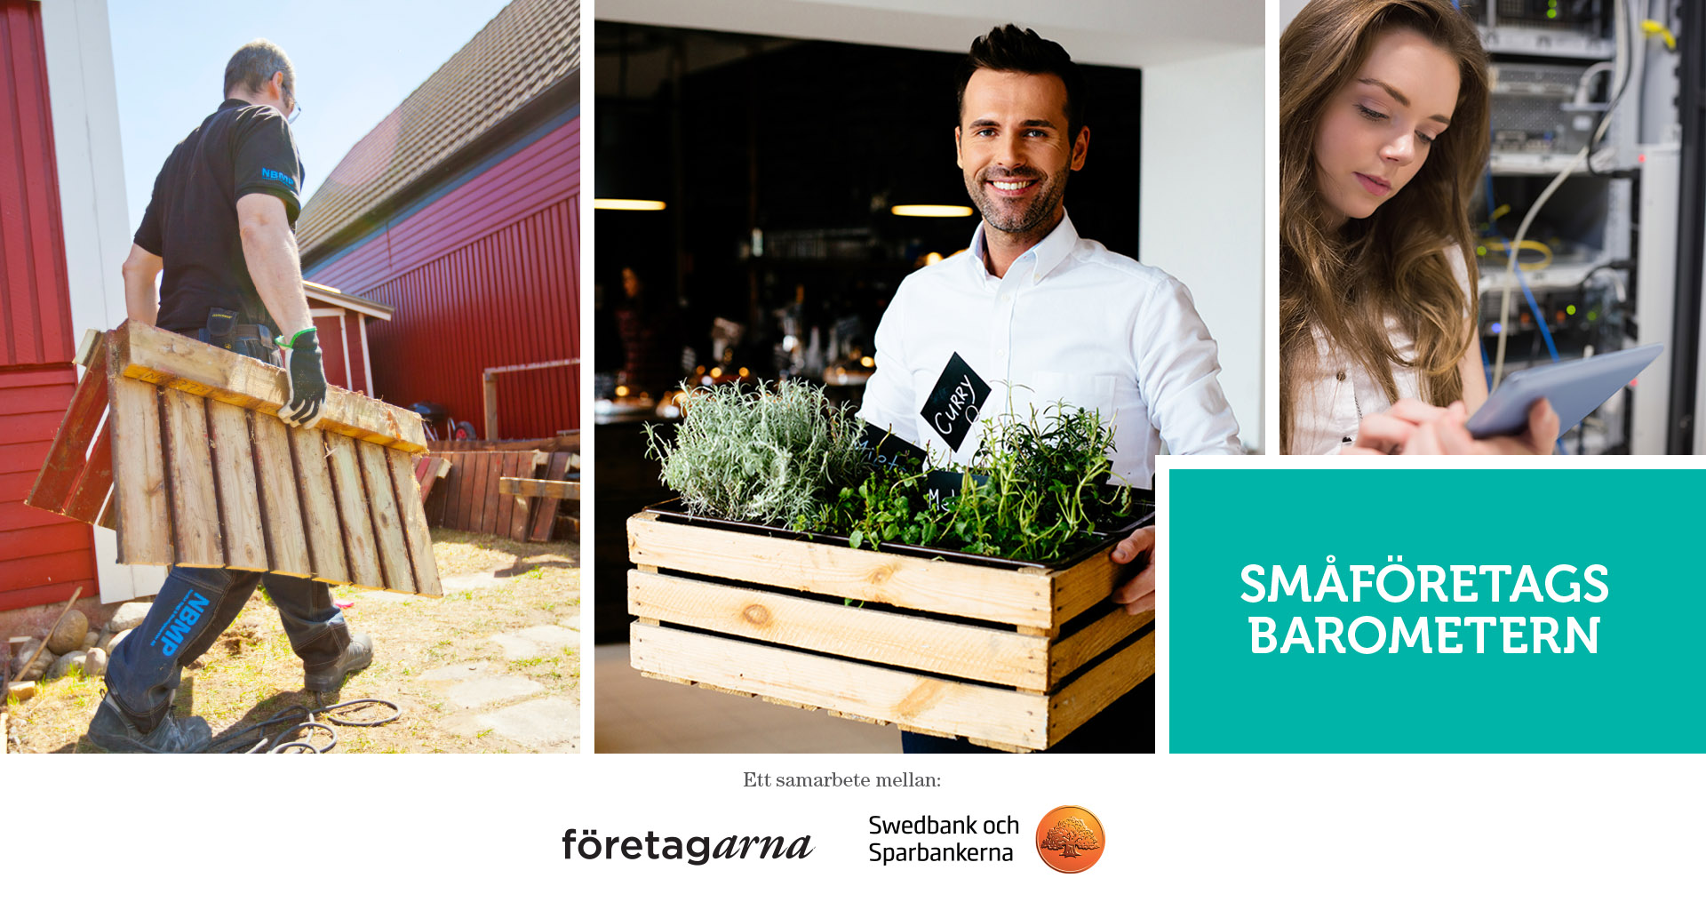
Småföretagsbarometern 2016
Kronoberg län

Slide 2
Om Småföretagsbarometern
Småföretagsbarometern produceras i samverkan mellan Företagarna, Swedbank och Sparbankernas Riksförbund
Småföretagsbarometern redovisar hur Sveriges småföretag uppfattar det ekonomiska läget och förväntningarna inför den närmaste framtiden.
Omfattar 4 000 företagare inom det privata näringslivet med 1-49 anställda (138 i Kronoberg län)
Sveriges äldsta (sedan 1985) och största konjunkturundersökning bland småföretag

Slide 3
Nettotal och konjunkturindikatorn
För att underlätta snabba svar ställs frågorna så att de kan besvaras utan hjälp av bokföring och statistik.
a) Ja/nej
b) Större, oförändrad eller mindre
Småföretagsbarometerns konjunkturindikator arbetar med nettotal där svaren räknas om till procentandelar. Skillnaden mellan procentandelen positiva svar minus procentandelen negativa svar benämns nettotal. Ett värde mindre än 0 betyder kontraktion, medan ett värde över 0 betyder expansion. Nettotalet visar alltså hur snabbt tillväxten förändras, snarare än en absolut nivå.
Sedan adderas nettotalen för sysselsättning, orderingång och omsättning. Summan av dessa nettotal bildar småföretagens konjunkturindikator

Slide 4
Tillväxt av jobb i länet sedan 1990
Källa: SCB
Arbetsställen utan anställda räknas som 1 jobb. Sektorn jordbruk, skogsbruk & fiske, samt juridiska former så som bostadsrättföreningar, kommuner och dödsbon exkluderas

Slide 5
Sysselsättningsutvecklingen 1995-2016

Slide 6
Sysselsättningsutvecklingen, industri- och tjänstesektor 2000-2016

Slide 7
Orderutveckling 1995-2016

Slide 8
Orderutveckling, industri- och tjänstesektor 2000-2016

Slide 9
36 procent av företagen i länet har tvingats tacka nej till order

Slide 10
Omsättningsutveckling 1995-2016

Slide 11
Omsättningsutveckling, industri- och tjänstesektor 2000-2016

Slide 12
Sammanlagd konjunkturindikator; sysselsättning, orderingång och omsättning 1995-2016

Slide 13
Sammanlagd konjunkturindikator; sysselsättning, orderingång och omsättning, industri- och tjänstesektor 2000-2016

Slide 14
Länsfördelning runt riksgenomsnittet av sammanlagd konjunkturindikator 2016

Slide 15
Sammanlagd konjunkturindikator; sysselsättning, orderingång och omsättning 1985-2016

Slide 16
Lönsamhetsutveckling 2000-2016

Slide 17
Expansionsutsikter (andel som ser goda expansionsmöjligheter) i länet 2000-2016

Slide 18
Företagens expansionsutsikter (andel som ser goda expansionsmöjligheter) per län och i riket 2016

Slide 19
Största tillväxthinder 2016

Slide 20
Största konjunkturrisken 2016

Slide 21
Största politiska risken 2016

Slide 22
Sammanfattning
Småföretagskonjunkturen har utvecklas svagt
Indikatorn för länet: 54, för riksgenomsnittet: 80
Förväntas bli en konjunkturtillväxt det kommande året
Sysselsättningstillväxten har minskat:
Nettotalet år 2015: 11, år 2016: 6
Förväntas öka på ett års sikt
Orderingången har totalt sett utvecklats svagt positivt
Tjänstesektorn har ökat, medan industrisektorn har minskat
Förväntningarna på ett års sikt är en något minskad tillväxt
Omsättningstillväxten har minskat sedan 2015
Nettotal för länet: 22, för riksgenomsnittet: 33
Förväntningarna framåt är dock optimistiska

Slide 23
Sammanfattning
Tillväxten av lönsamheten ligger i linje med riket:
Båda har ett nettotal på 25
Förväntas öka det kommande året
66 % av företagen anser att de har goda utsikter att expandera
För riksgenomsnittet är detta 70 %
Främsta tillväxthindren:
Brist på lämplig arbetskraft
Höga arbetskraftskostnader och tuff konkurrens
Den största konjunkturrisken är den inhemska konjunkturen
De största politiska riskerna:
Potentiellt höjda arbetskraftskostnader och arbetsgivaravgifter
Skattekostnader

Slide 24
Brexit-nyhet
Wilcoxon-Mann-Whitney och Chi-square test visar att det finns en signifikant skillnad för några variabler mellan intervjuerna som gjordes innan och efter Brexit-nyheten (24:e juni)
Skillnaderna är dock väldig små, och påverkar inte resultaten
Brexit nyhet presenterades 24:e juni, mellan veckonummer 25 och 26

Slide 25
FRÅGOR
?

